Slide 1


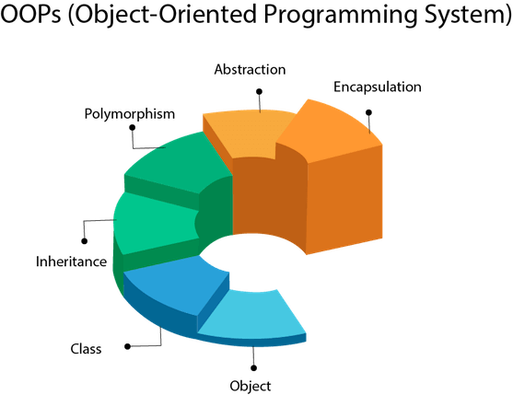

Java’da Yapılandırıcılar Ve Kullanımı
Nesneye Dayalı Programlama Dersi
http://youtube.com/bmdersleri
Hazırlayan ve Sunan: Ömer Sarı 2011404058
Tarih : 26/05/2022
Sürüm : v1
Ders Yürütücüsü : Doç. Dr. İsmail KIRBAŞ

Slide 2

İçindekiler
Giriş
Yapılandırıcı Nedir?
Yapılandırıcıların Faydaları Nelerdir
Yapılandırıcı Örneği
Sonuç
Kaynaklar
http://youtube.com/bmdersleri

Slide 3
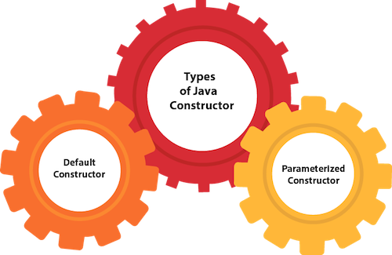
Giriş
Bu sunumumuzda metot çeşitlerinden bir tanesi olan yapılandırıcıların yapısına ve işleyişine değineceğiz.
Hatırlayacağımız üzere metotlar belirli vazifeleri verdiğimiz, işlemler sonucunda bize bir geri dönüş değeri verebilen ya da geri dönüşü olmadan belirli işlemleri tamamlayan yapılardır.

Slide 4
Yapılandırıcı Nedir?
Programımızda ihtiyaç olduğu yerde metotları çağırarak işlemleri gerçekleştiriyorduk. Fakat bazen bizim metodu çağırmamıza gerek kalmadan, bir sınıftan nesne oluşturduğumuz anda bazı işlemlerin yerine getirilmiş halde olmasını isteyebiliriz. Neden böyle bir şeye ihtiyaç duyarız, çünkü ilerde yazacağımız karmaşık kodlarda ve büyük çaplı bir projede bu tür durumlar kaçınılmazdır. Bazen fazla koddan kurtulmak, bazen de mecbur kalmaktan dolayı bu şekilde metotlara ihtiyaç duyarız.

Slide 5
Yapılandırıcı Nedir?
Bu durumda imdadımıza koşan metot: Yapılandırıcı Metot!
Yapılandırıcı metotlar nesne oluşturduğumuz anda çalıştırılan metotlardır. Herhangi bir geri dönüş tipi yoktur. Evet, ilginç ama void tipinde dahi bir geri dönüşü yoktur. Bir yapılandırıcının yaptığı iş, bir nesneyi ilk kullanıma hazırlamaktır.

Slide 6
Yapılandırıcı Nedir?
Yapılandırıcı metotları şu şekilde özetleyebiliriz:
Yapılandırıcıların erişim belirteci mutlaka ama mutlaka public olmalıdır.
Yapılandırıcıların adı sınıfın adıyla aynı olmalıdır.

Slide 7
Yapılandırıcı Nedir?
Yapılandırıcı metot çağrılırken new anahtar sözcüğü kullanılır.
Yapılandırıcılar bellekte nesneye bir yer ayrılmasını sağlarlar.
Yapılandırıcılar her çağrılışlarında yeni bir nesne oluştururlar.

Slide 8
Yapılandırıcıların Faydaları Nelerdir?
Constructor (Kurucu / Yapıcı) metot yapılarının tanımlanması esnasında aşırı yükleme (overloading) yaparak birçok kullanım oluşumuna imkan sağlar ve böylelikle projemizin sınıfına erişmemizi esnek bir hale getirir.
Gerçekleştirilecek işlemleri, nesne oluşumu esnasında gerçekleşmesi için oluşturacağımız constructor yapıları sayesinde ilerleyen zamanlarda proje üzerinde genel değişiklikleri kolay bir şekilde gerçekleştirebiliriz.

Slide 9
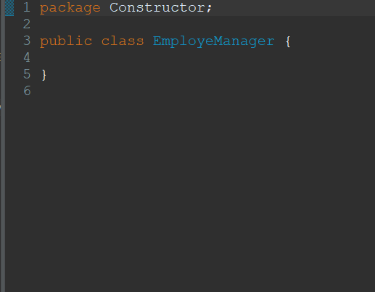
Yapılandırıcı Örneği
Öncelikle “Constructor” metot yapısının kullanılmayacağı, bazı bilgilerin nesne işlemi oluşturulduktan sonra güncelleneceği bir yapı oluşturmak ve örneğimizin akılda kalıcılığını arttırmak için “EmployeManager” isminde bir sınıf yapısı oluşturalım.

Slide 10
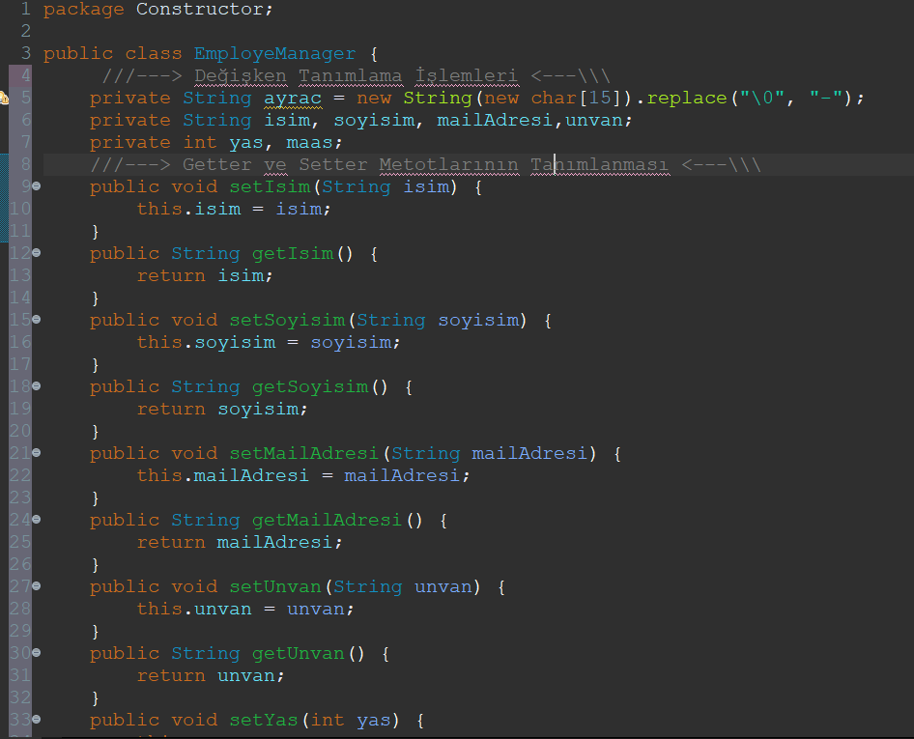
Yapılandırıcı Örneği
Daha sonra oluşturmuş olduğumuz bu sınıf içerisinde çalışanların bilgilerini kayıt edebilmek için çeşitli değişkenler tanımlayalım.
Tanımlamış olduğumuz bu değişken yapılarını daha güvenli bir yapıda olabilmesi için erişim belirleyicisini “private” olarak tanımlayalım.
Bu aşamalardan sonra sınıf yapımızdan nesne türetildiği zaman bu değişkenlere değerlerin rahatlıkla atanabilmesini sağlamak için getter ve setter metot yapılarını oluşturalım.

Slide 11
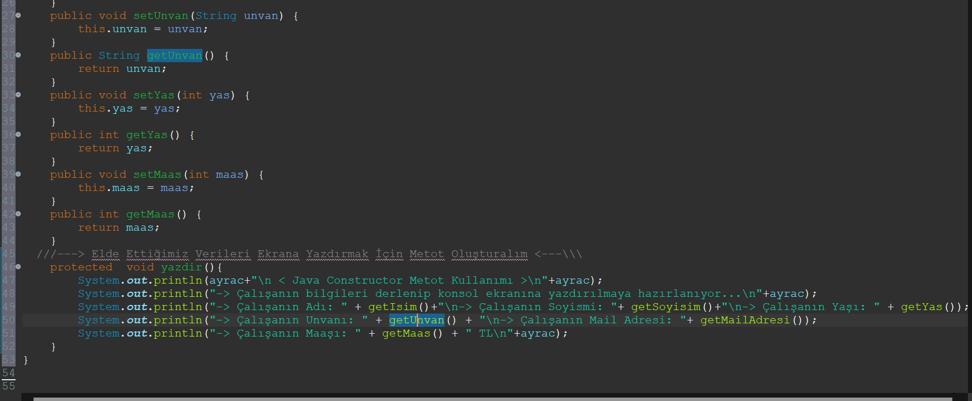
Yapılandırıcı Örneği
Daha sonra elde ettiğimiz verileri ekrana yazdırmak için metot oluşturalım

Slide 12
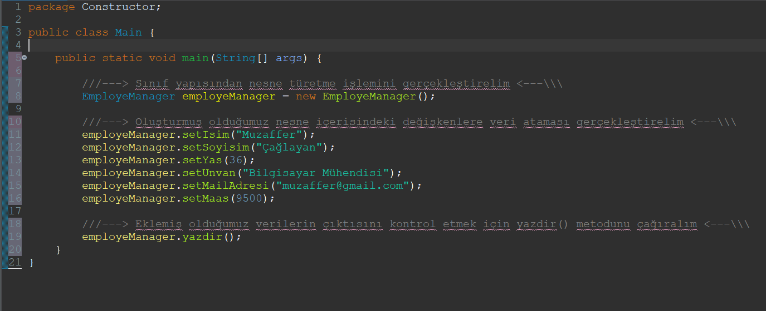
Yapılandırıcı Örneği
Daha sonra tüm bu işlemlerin çıktısını kontrol etmek için “Main” sınıf yapımıza girerek “EmployeManager” sınıfından bir nesne oluşturuyoruz.
Bu nesneyi oluşturduktan sonra bilgilerin ekrana yazdırılmasını sağlamak için yazdir() metodunu çağırarak programımızı çalıştırıyoruz.
Çalıştırmış olduğumuz “Main” sınıf içerisinde yer alan kod blokları ise aşağıda görebileceğiniz gibidir.

Slide 13
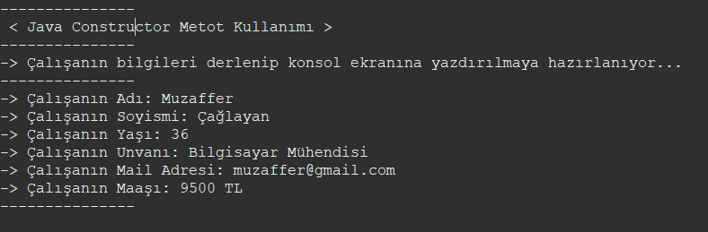
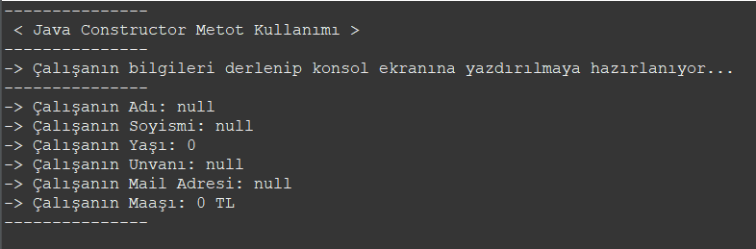
Yapılandırıcı Örneği
Kod Çıktısı
Eğer, oluşturmuş olduğumuz değişkenlere “Main” sınıfı içerisinde değer atamaları yapmaz ve direkt olarak yazdir() metodunu çalıştırırsak aşağıdaki kod çıktısını almış oluruz.

Slide 14
Yapılandırıcı Örneği
Böyle bir sorun ile karşılaşmamak ve projemizin sahip olduğu yapıyı sağlamlaştırmak ve sonraki aşamaları daha stabil bir şekilde yürütmek için “Constructor” metot yapısını kullanmamız gerekmektedir. İsterseniz bir önceki örneğin birde constructor (yapıcı / kurucu) metot kullanılmış halini oluşturarak ekran çıktısına ve çalışma prensibine göz atalım.
Yukarıdaki takip ettiğimiz aşamaları hatırlayalım ve “EmployeManager” sınıf yapımızı açalım.
Daha sonra oluşturmuş olduğumuz getter ve setter metot yapılarını ilgili sınıf yapımızın üzerinden kaldıralım.
Kaldırma işlemini yaptıktan sonra değişkenlerimizin içerisine nesne yapımızın oluştuğu esnada verilerin girişini sağlamak için parametreli bir constructor metot oluşturalım.

Slide 15
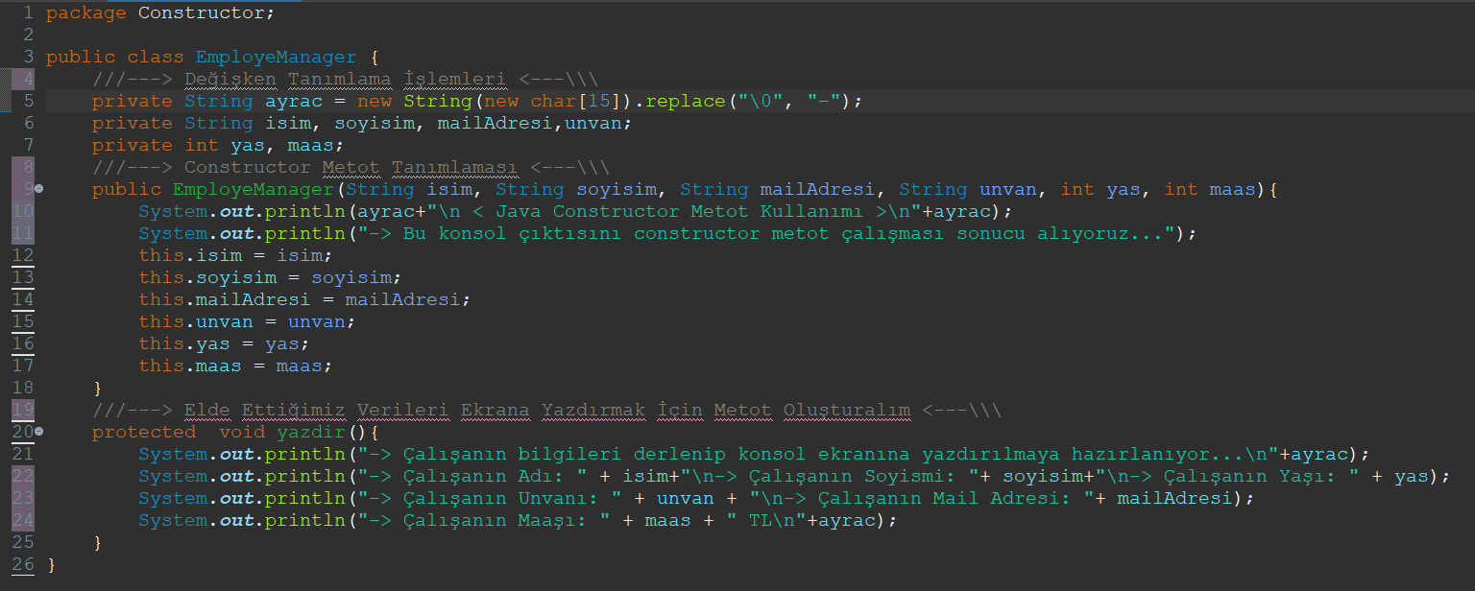
Yapılandırıcı Örneği
Tüm bu işlemlerden sonra “EmployeManager” sınıf yapısı aşağıdaki halini almış oldu.

Slide 16
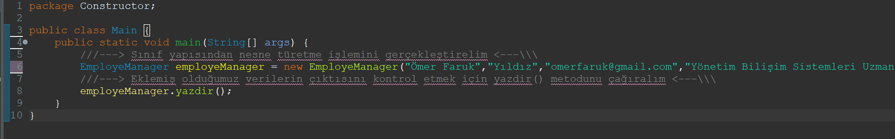
Yapılandırıcı Örneği
Bu işlemlerden sonra “Main” sınıf yapımızda tanımlamış olduğumuz komut satırlarını kaldırıyoruz.
Kaldırma işleminden sonra “Main” sınıf yapımıza aşağıdaki tanımlamayı gerçekleştiriyoruz ve yazdir() metodu ile konsol ekranımıza çıktı veriyoruz.

Slide 17
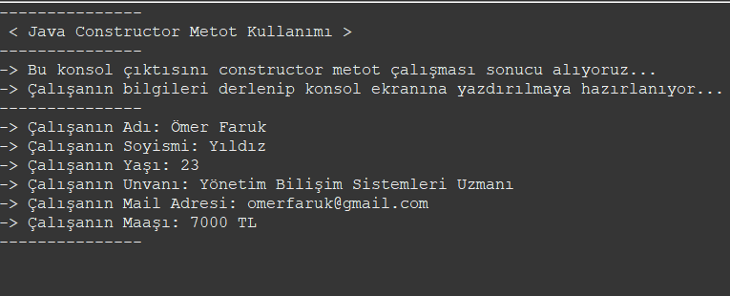
Yapılandırıcı Örneği
Kod Çıktısı

Slide 18
Sonuç
Gördüğünüz gibi projelerimiz içerisinde constructor yapılar kullanmak bizlere hem hız, hem esneklik hem de daha güvenli bir yapı sunuyor. Bu yüzden projelerimiz içerisinde constructor (kurucu / yapıcı) metot kullanımlarına önem vermeliyiz.

Slide 19
Kaynaklar
Yapılandırıcı (http://kod5.org/javada-yapilandiricilar/)
Yapılandırıcı (https://elifyonel.wordpress.com/2019/03/03/java-egitimi-18-constructorsyapilandiricilar/)
Yapılandırıcı (https://www.alpaytirasoglu.com/portfolio-item/constructoryapici/)
http://youtube.com/bmdersleri

Slide 20
İlginiz için teşekkürler…
Nesneye Dayalı Programlama Dersi
http://youtube.com/bmdersleri
Hazırlayan ve Sunan : Ömer Sarı 2011404058 E-posta : omer_sari_12@hotmail.com
Tarih : 26/05/2022
Sürüm : v1
Ders Yürütücüsü : Doç. Dr. İsmail KIRBAŞ

